Slide 1

Bootcamp
Аналитика, гипотезы и метрики

Slide 2

На этом занятии
Начало работы
Какие есть верхнеуровневые предпосылки для анализа и выявления гипотез
Какие есть инструменты для гипотез и метрик в нашем кейсе?
Разбор метрик: какие они бываю и для какого типа бизнеса какие подходят
Маркетинговые метрики
Подход к формированию гипотез

Slide 3
Предпосылки для метрик и гипотез

Slide 4
Зачем нужны метрики?
Основное - это декомпозиция бизнес задач
У любого бизнеса есть ключевые верхнеуровневые показатели: выручка, прибыль, расходы
Каждый из этих показателей можно декомпозировать: например выручка формируется из количества продаж, среднего чека и LTV
Для расчета прибыли нужно в выручке учесть расходную часть: себестоимость и соотношение постоянных издержек
Расходы делятся на постоянные (аренда и ФОТ), переменные (доставка и производство)

Slide 5
Любой вид анализа по итогу должен влиять на ключевые показатели бизнеса

Slide 6
Какие есть инструменты?

Slide 7

Инструменты для анализа метрик и выдвижения гипотез
Первичные системы данных
1. WEB аналитика
Google Analytics и Яндекс Метрика - обе системы помогают считывать данные с сайта
2. CRM
Анализирует путь клиента после того, как он оставил нам свои контакты и стал лидом
3. ERP
Системы, которые содержат данные о сделках: чеки, суммы, принадлежность к конкретному клиенту
4. BI + базы данных
Инструменты, которые помогают забрать данные из систем, объединить их для анализа и затем производить вычисления и визуализацию

Slide 8
5. основной инструмент - это ваши мозги, данные сами по себе никаких метрик и гипотез не сгенерируют!
Основной инструмент

Slide 9
Виды метрик

Slide 10
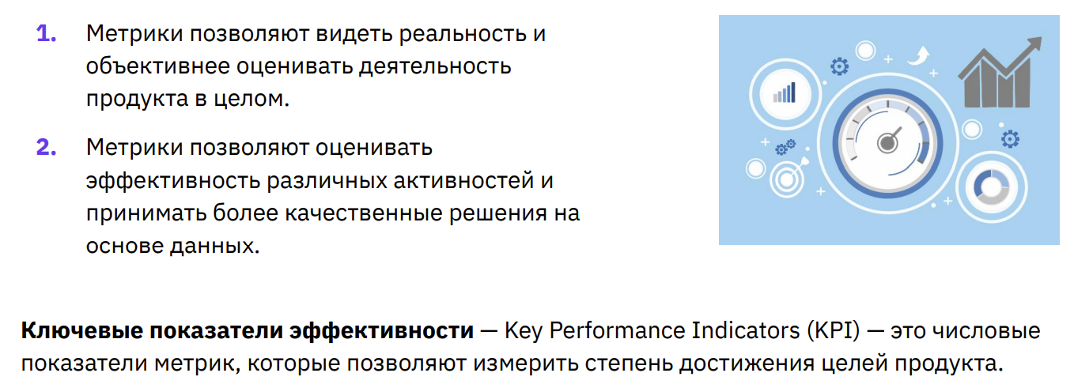
Для чего используются метрики

Slide 11
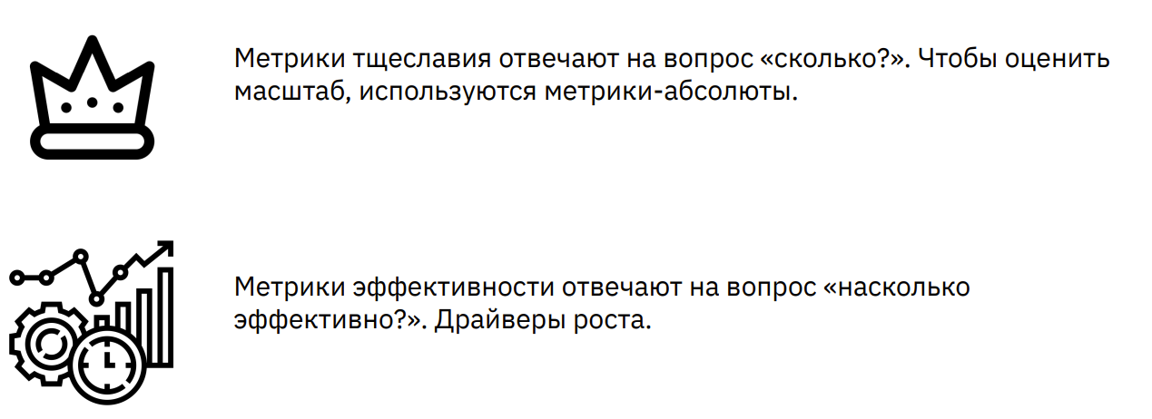
Метрики тщеславия vs метрики эффективности

Slide 12
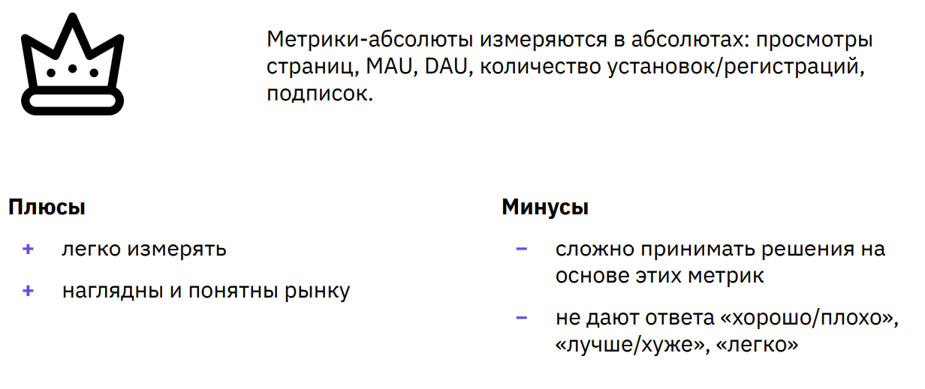
Метрики тщеславия

Slide 13
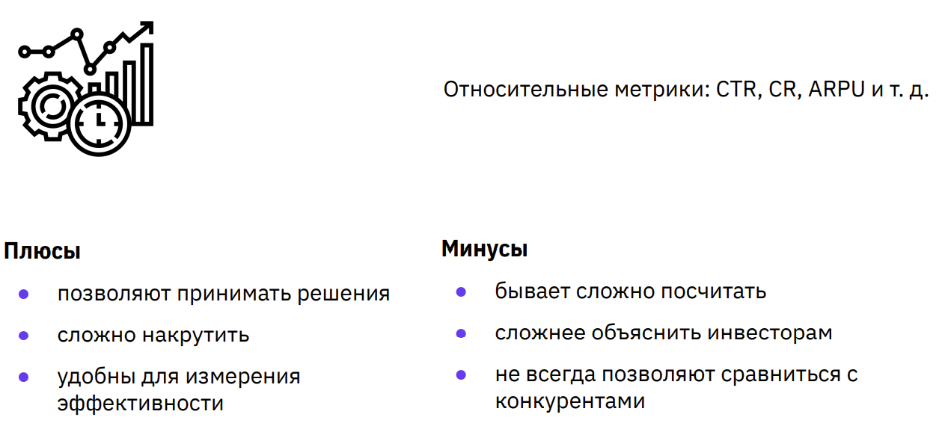
Метрики эффективности

Slide 14
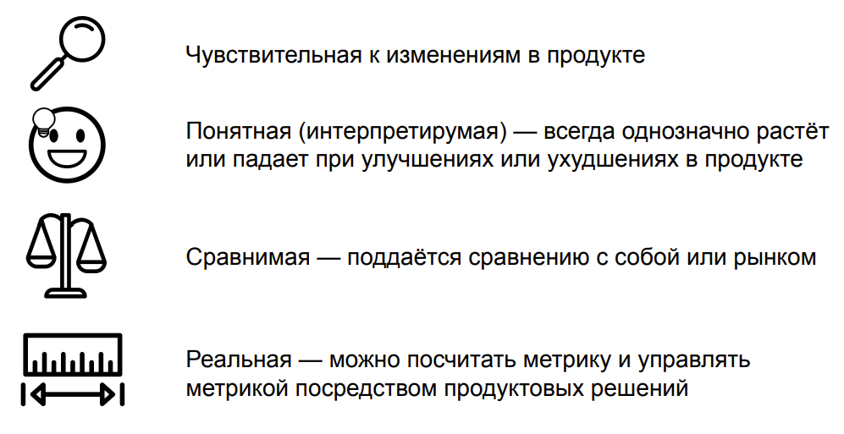
Что такое хорошая метрика?

Slide 15
Что можно считать
целью бизнеса?
Разберем примеры.

Slide 16
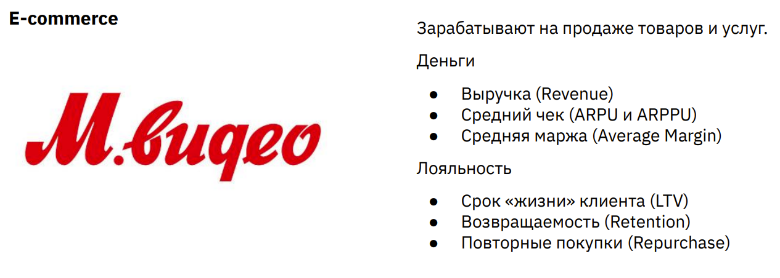
Ключевые метрики для ритейла

Slide 17
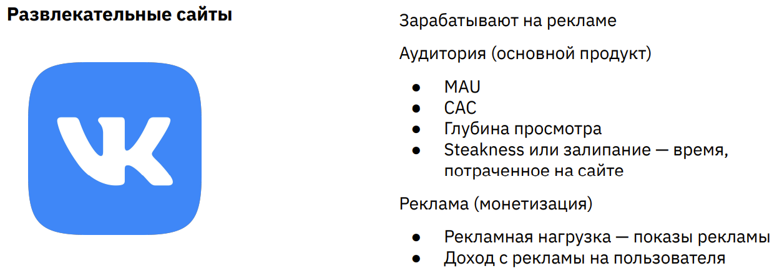
Ключевые метрики для продукта

Slide 18
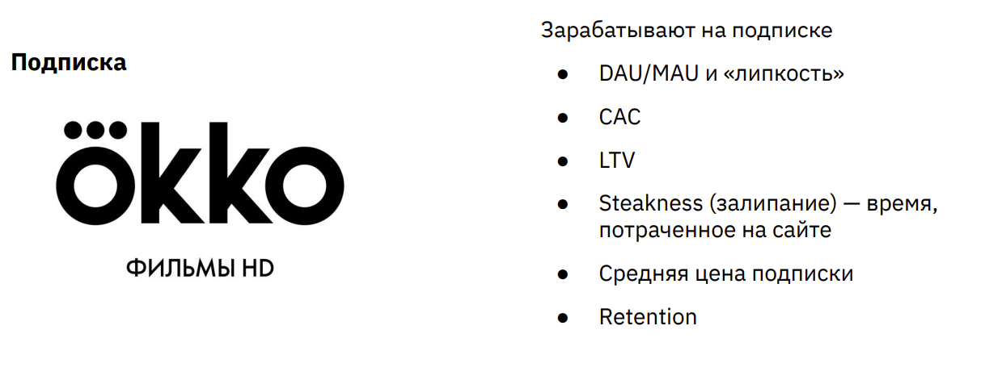
Ключевые метрики для aaS модели

Slide 19
Ключевые метрики для автомобильного диллера
Выручка, операционная прибыль, чистая прибыль суммарная и на одного клиента
Цикл сделки, CJM, unit-экономика, CAC
ROMI
Цикл повторной продажи, возвращаемость
Менее важные метрики: MAU, DAU, время потраченное на сайте (CJM важнее), Retention, LTV

Slide 20
Маркетинговые
метрики

Slide 21
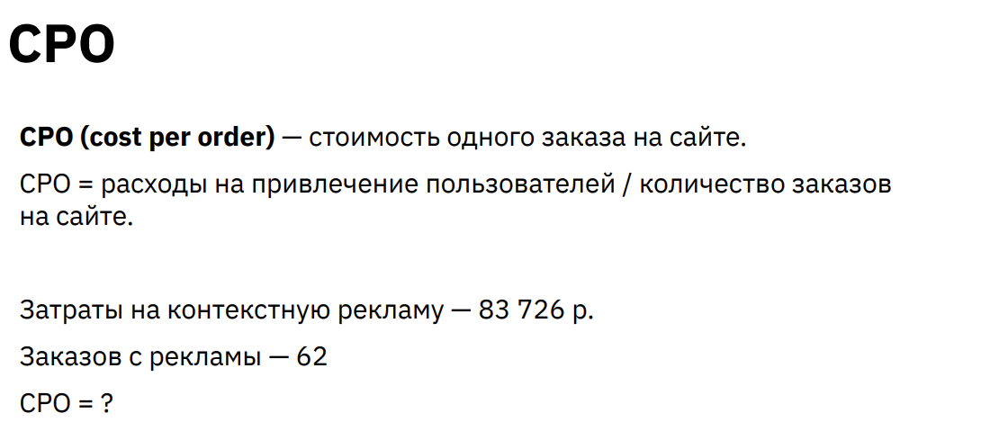
CPO

Slide 22
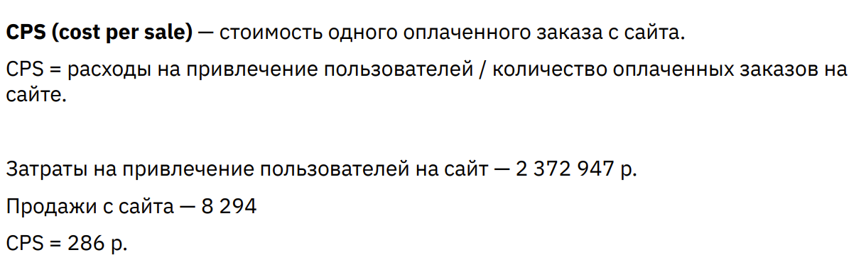
CPS

Slide 23
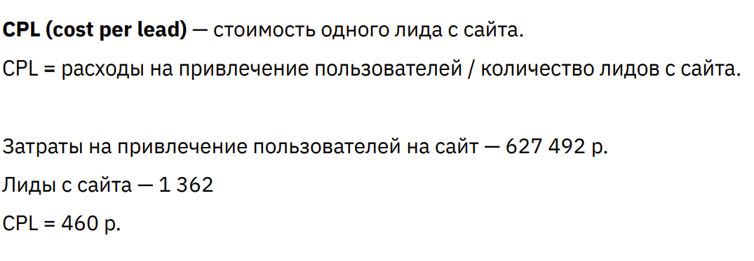
CPL

Slide 24
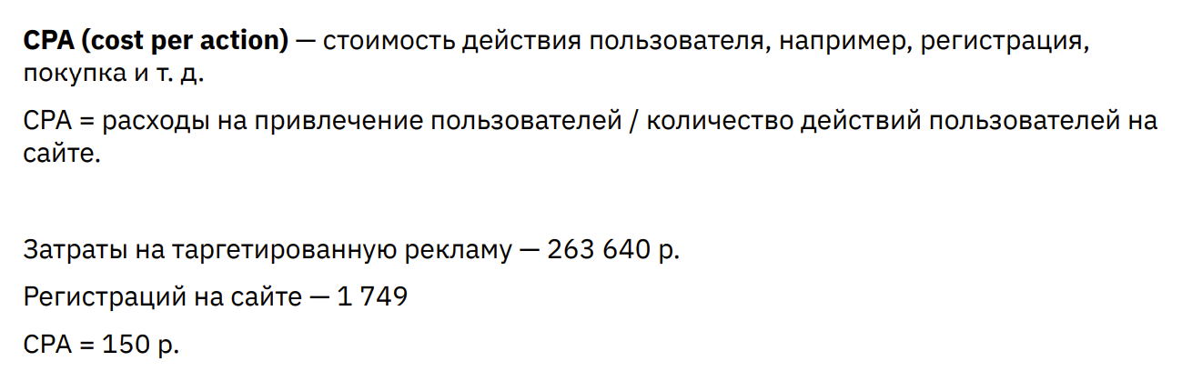
CPA

Slide 25
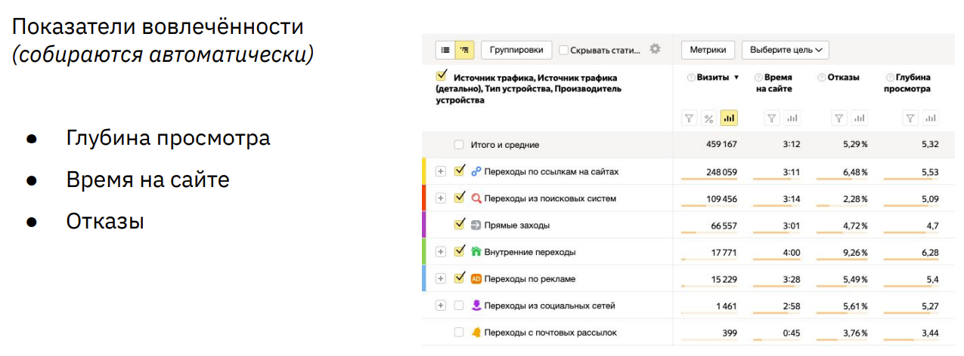
Что можно смотреть напрямую в GA/YM

Slide 26
Работа с гипотезами

Slide 27

Что такое гипотеза?
Например: мы предполагаем, что 10% маркетингового бюджета мы расходуем впустую и он не приносит продаж

Slide 28
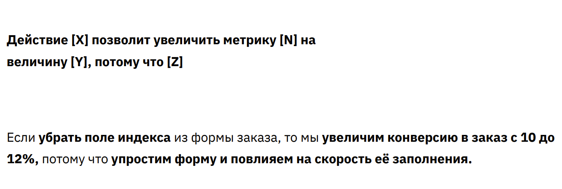
Структура гипотезы

Slide 29
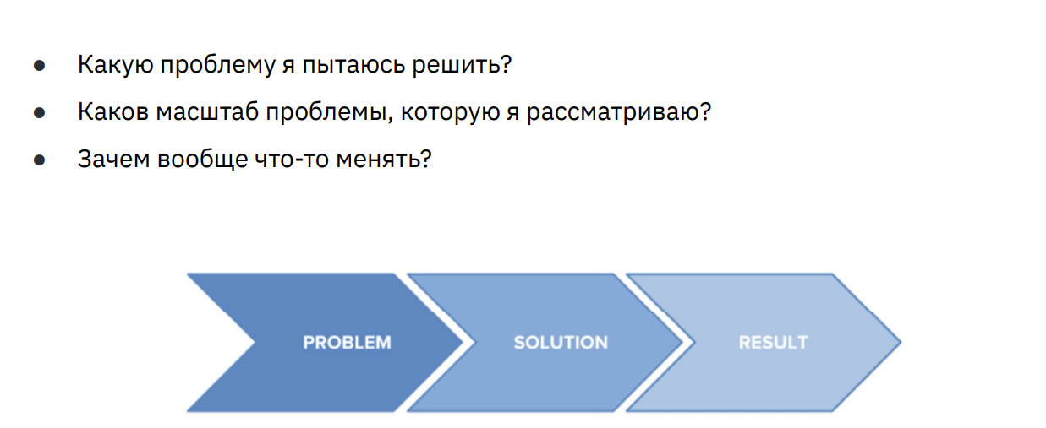
Требуется правильное целеполагание

Slide 30
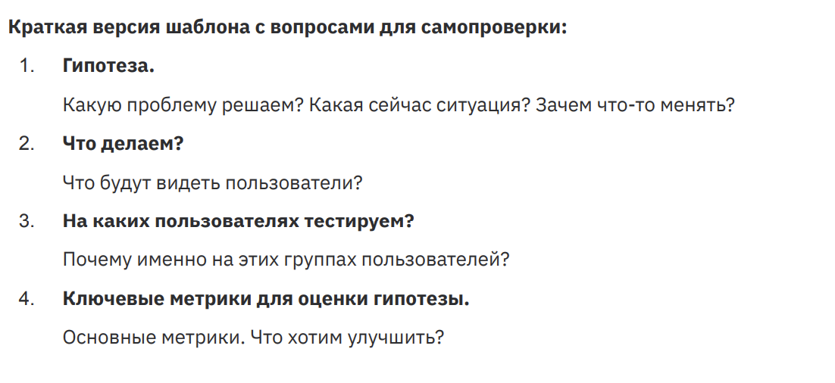
Требуется правильное целеполагание

Slide 31
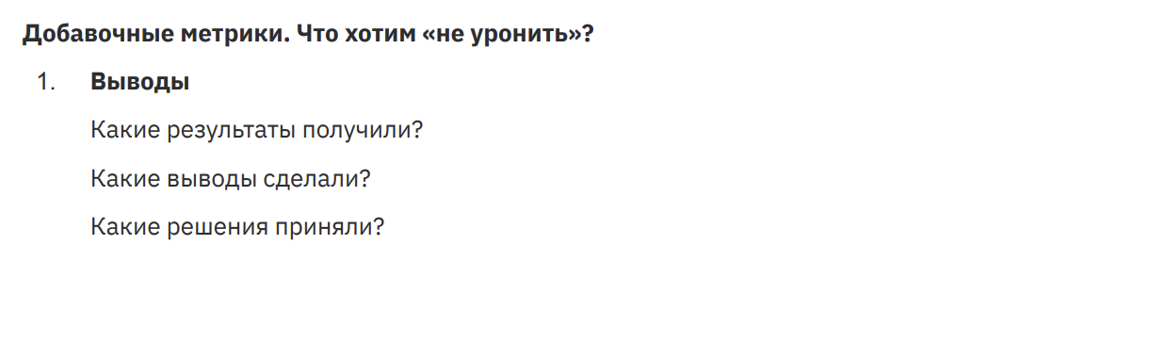
Требуется правильное целеполагание

Slide 32
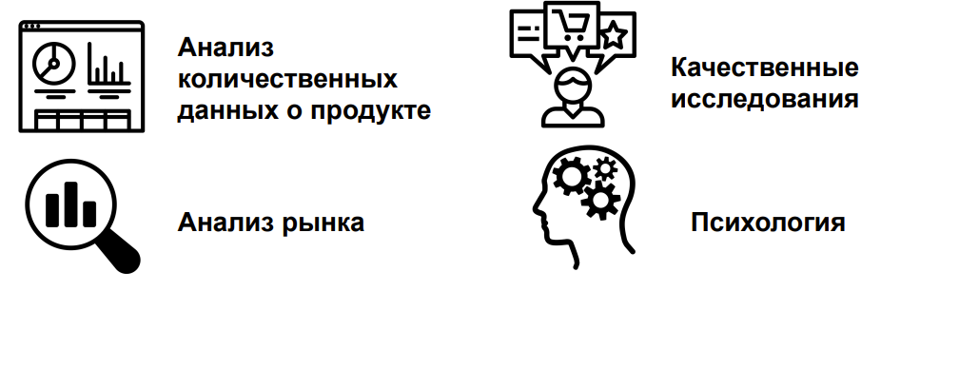
Подходы к формированию гипотез

Slide 33
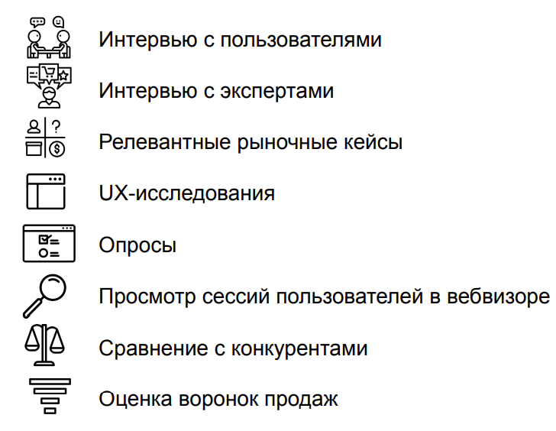
Подходы к формированию гипотез

Slide 34
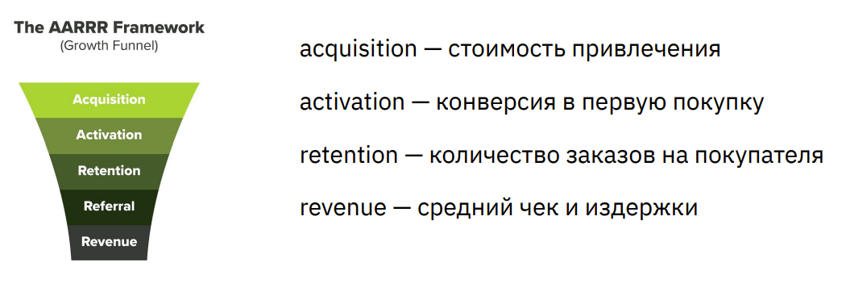
Определение узкого места в бизнес процессе

Slide 35
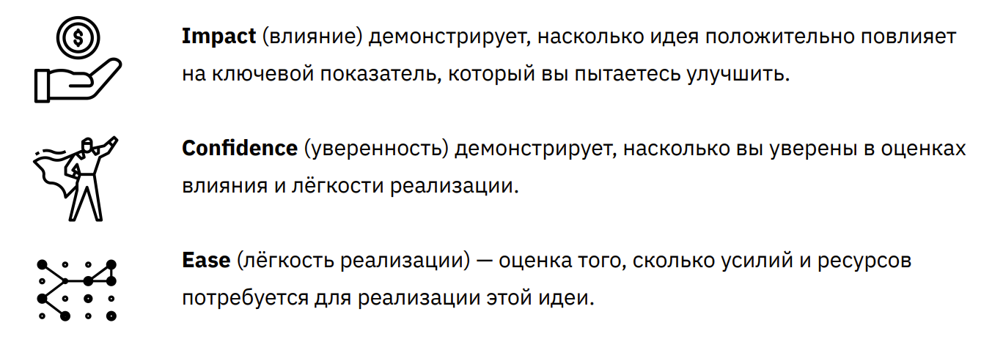
ICE score

Slide 36
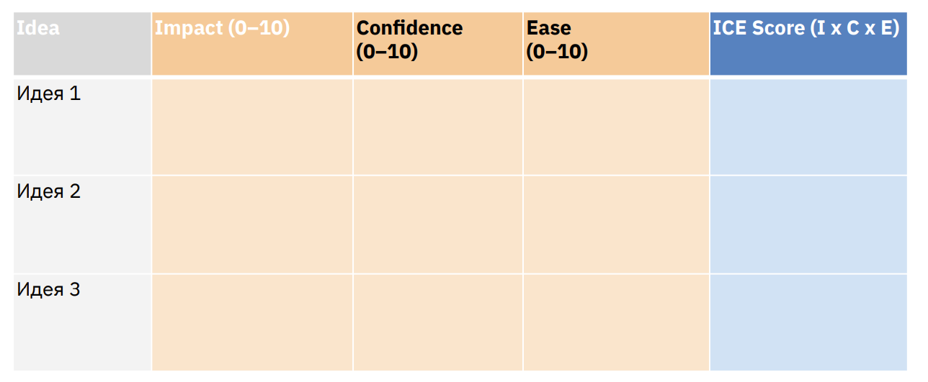
Приоритезация гипотез по ICE

Slide 37

Практическое задание
К следующему уроку
Выведите список ключевых метрик для продукта автомобиль по подписке, опишите почему вы выбрали именно их и как их можно померять

Slide 38
Остались вопросы?
Q&A:

Slide 39
Спасибо за внимание!
Мои контакты для оперативной связи:
Портал GeekBrains
+7 926 215 72 62
Telegram: @smirnovant
Youtube канал Kongru
anton.smirnov@hotmail.com

Slide 40
1. HADI

Slide 41
У меня крутая идея! А давайте сделаем!
С чего все начинается
А ЗАЧЕМ мы это будем делать?
А что мы для этого БУДЕМ ДЕЛАТЬ?
А СКОЛЬКО на выходе мы ОЖИДАЕМ?
А какой ВЫВОД из всего этого?

Slide 42
HADI циклы
HADI - это методика формирования и проверки идей

Slide 43
HADI циклы
H - Hypothesis
I - Insights
A - Action
D - Data

Slide 44
HADI - циклы
H – Гипотеза (Hypothesis) – этап генерации гипотез.
A – Действие (Action) – этап реализации гипотез.
D – Аналитика (Data) – этап сбора данных и подведение аналитики за наблюдаемый период.
I – Выводы (Insight) – этап интерпретации, подведения итогов – сработала ли гипотеза?

Slide 45
Hypothesis
Общий шаблон формулировки
ЕСЛИ мы сделаем (описываете действие),
ТО произойдет (описываете ожидаемый результат в цифрах)

Slide 46
Hypothesis – Формулировка гипотезы
User story:
Как [тип пользователя],
я хочу [сделать то-то и то-то],
таким образом я смогу [получить такую то выгоду]
Job story:
Когда [ситуация и контекст],
пользователь хочет [его мотивация],
и может [получить выгоду],
а мы хотим [что мы хотим чтобы пользователь сделал]

Slide 47
Hypothesis – Формулировка гипотезы
Мы верим, в [то, во что верим / на что хотим повлиять] и если мы сделаем
[условие 1] и
[условие 2] ,
то получим [формализованный результат] за [срок]

Slide 48
Hypothesis – Критерии формулировки
1) Гипотезы формируются в формате SMART:
S – Specific: конкретность, ясность
M – Measurable: измеримость
A – Achievable: достижимость
R – Relevant: согласованность, своевременность, важность
T – Timebound: определенность по срокам

Slide 49
Hypothesis - Критерии формулировки
2) Гипотеза про реальный мир – только факты!
Мнения, метод экспертных оценок и галлюцинации убираем
3) Логическая связь результата эксперимента и конечной цели - желательна, но не всегда достижима

Slide 50
Hypothesis – Дополнительные проверки?
Если вы читаете гипотезу, и она вам кажется элементарной, значит она сформулирована верно и ее не нужно уточнять.
Если вы не уверены в каком-то из условий, то его проверка должна превратиться в гипотезу.
Процесс уточнения гипотезы может пройти несколько циклов.
Необходимо также проверить, что проверку можно упростить и\или ускорить.

Slide 51
Идея <> Гипотеза Гипотеза = оформленная идея
Notes:
Чем Проект отличается от Продук

Slide 52
Hypothesis – Источники идей и гипотез
Генерация гипотез на основе:
Оценка bottle neck (горлышко бутылки) – узких мест продукта
Оценка тепловых карт/eye tracking/фокус группы и тд
Оценка логов Click Stream (логов приложения) на SQL/Python/ML
Оценка конкурентов/рынка/бенчмарки
Опросы клиентов/ работа в «полях»
Экспертные оценки (Фаундер, CЕО, Лидеры мнений)
Стратегия, RoadMap

Slide 53
У меня крутая идея! А давайте сделаем!
Пример
Вводная информация: на рынке продажи авто, по статистике более 50% покупают в кредит.

Slide 54
Пример Hypothesis
Мы верим, что клиенты, которым дорого сразу оплатить авто, готовы покупать его в кредит, и
если мы прозвоним 20 лидов и предложим акцию с 0% по кредиту
и расскажем об экономии,
то 8 из них возьмут контакт банка (для рассрочки)

Slide 55
Action - Действие
Нужно ответить на вопросы:
1) Каким образом будем проверять?
2) Записываем четкие шаги фактически проводимого эксперимента
3) Какие данные будем собирать?

Slide 56
Action – Приоритезируйте гипотезы
RICE (Reach, Impact, Confidence, Effort)
ICE (Impact, Confidence, Easy)
…
Общее правило:
VALUE \ TIME

Slide 57
ICE = Impact * Confidence * Easy
Impact - ВЛИЯНИЕ (от 0 до 10)
Насколько ваша гипотеза положительно повлияет на ключевой показатель, который вы пытаетесь улучшить. (деньги, ключевые метрики и т.д.)
Easy - ЛЕГКОСТЬ РЕАЛИЗАЦИИ (от 0 до 10)
Простота реализации. Это оценка того, сколько усилий и ресурсов требуется для реализации этой гипотезы
Confidence - УВЕРЕННОСТЬ (от 0 до 10)
Насколько вы уверены в оценках влияния и легкости реализации гипотезы

Slide 58
RICE = (Reach * Impact * Confidence) / Effort
Reach - ОХВАТ
Какое количество людей, денег и т.д. охватит данная гипотеза
Impact - ВЛИЯНИЕ (от 0 до 10)
Насколько ваша гипотеза положительно повлияет на ключевой показатель, который вы пытаетесь улучшить. (деньги, ключевые метрики и т.д.)
Confidence - УВЕРЕННОСТЬ (от 0 до 10)
Насколько вы уверены в оценках влияния и легкости реализации гипотезы
Effort - ТРУДОЗАТРАТЫ
Затраты на реализацию гипотезы (деньги, время и т.д.)

Slide 59
Система скоринга на ваш вкус ...
СЛОЖНОСТЬ (от 1 до 5)
Сложность реализации
ВЕРА В УСПЕХ (от 0 до 100%)
Насколько вы верите в успешность данной гипотезы
ЭФФЕКТ (в $, в ключевой метрике)
Сколько гипотеза может принести
Hypothesis Score = (Эффект / Сложность) * Вера в успех

Slide 60
Data - Аналитика
Проверка:
Эти данные точно от этого эксперимента?
Данные нужно снять в полном плановом объеме
Иногда нужно время, чтобы накопить
Время должно быть строго конечно
Блокировка: запрет других экспериментов на этих данных

Slide 61
Пример Data
Эффект:
Примерный рост +400 заказов в месяц
Измерения:
Конверсия всей платформы выросла до 7%
Конверсия каждого этапа воронки - вырос лишь этап прихода к диллеру

Slide 62
Insights - Выводы
1) Развернутый результат эксперимента
- Цифры - Гипотеза подтвердилась / опровергнута - Допущенные ошибки
2) Развернутый вывод + дальнейшие шаги
- Как можем применить на практике полученные знания? - Что нужно улучшить? - Какие новые гипотезы можем сформулировать для дальнейшего исследования?

Slide 63
Insights - Выводы
Гипотеза ОПРОВЕРГНУТА - берем следующую!
Надо ли изменить условия?
Может некорректный эксперимент?
Эффект не возник или возник частично?
Гипотеза - ПОДТВЕРДИЛАСЬ
Мы точно исключили внешние факторы?
Мы сможем это воспроизвести снова?
Мы можем превратить это в регулярный процесс? Как?

Slide 64
Пример Insights
Из-за плохого экрана списка моделей был сниженный CR в заявку. Это было вызвано тем, что не отображались картинки.
Изменения этого экрана привело к росту всей платформы в 7 раз (конверсия с 1 до 7%).
Дальнейшие шаги будут косметические – не принесут сильного эффекта.

Slide 65
Далее
1) Оцените полученные результаты и ответьте на следующие вопросы:
- Чему вы научились в ходе эксперимента?
- Как вы можете применить на практике полученные знания?
- Что нужно улучшить?
- Какие новые гипотезы можем сформулировать для дальнейшего исследования?
2) Сформулируйте выводы по результатам проведенного эксперимента и фиксируйте описание дальнейших шагов.
3) Перезапускайте цикл с новыми гипотезами

Slide 66
Все масштабируем только ПОСЛЕ проверки гипотез !!!
Notes:
Чем Проект отличается от Продук

Slide 67
НЕ ВСЁ гипотезы, есть и ЗАДАЧИ !!! Задача = ты знаешь как это работает Гипотеза - ты не можешь этим управлять,
можешь только получать отклик
Notes:
Чем Проект отличается от Продук

Slide 68


Slide 69
Любая гипотеза - это либо ФОТ, либо расходы на подрядчика
Notes:
Чем Проект отличается от Продук

Slide 70
Для чего нужны HADI циклы?
Формирование Data Driven культуры
Масштабировать в бизнесе только то, что имеет максимальную ценность!
Объективизация принятия решений
Планирование и приоритизация работы команды
Оценка развития продукта

Slide 71
Объективизация принятия решений
В любой момент времени у команды продукта есть:
100 идей от сотрудников/партнеров/рынка/клиентов
500 нерешенных проблем
300 интересных фичей «как у конкурента»
В один спринт(2 недели) можно взять ~4 задачи * 24 спринта в год = 96 задач в год(в идеальном мире).
Какие задачи брать сейчас? Какие потом? Какие не брать никогда?

Slide 72
Объективизация принятия решений
Какую задачу взять, если:
1) Продакт менеджер хочет делать оптимизацию корзины
2) UX специалист говорит, что нужно починить визуализацию элементов и иконок в приложении
3) Директор по продукту говорит, что нужно добавить чаевые в приложение
???
Послушать аналитика и сделать то, что приносит больше всего убытков(потерянной прибыли) в данный момент критичнее всего.

Slide 73

Практическое задание
К следующему уроку
Сформулируйте 2 простые и 2 сложные гипотезы по нашему пилотному проекту.
Простая - это, например, прямые заходы чаще всего будут последним переходом в цепочке.
Сложная - это, например, мы не сможем отключить источники трафика, которые не участвуют в конверсионных цепочках без понижения количества конверсий.

Slide 74
Что почитать?
HADI в стартапе https://www.carrotquest.io/blog/kejs-kak-uskorit-razvitie-proekta/
Про HADI https://leadstartup.ru/db/hadi
Успешный успех с HADI https://habr.com/ru/company/friifond/blog/338240/
5 лайфхаков HADI: https://www.iidf.ru/media/articles/lifehacks/hadi-tsikly-5-layfkhakov/
ICE vs RICE : https://habr.com/ru/company/hygger/blog/422131/

